Slide 1
CHAREKTER 2. SVĚTOVÉ VÁLKY

Slide 2
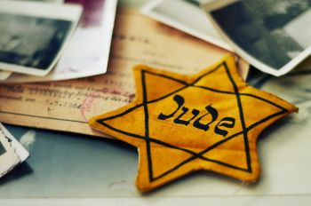
„Vyhlazovací válka“
„Máme povinnost vylidňovat… Zda chci odstranit celé národní kmeny? Ano, k tomu směřuji.“ Adolf Hitler
vraždy, vězení, koncentrační tábory
cíl: likvidace nebo podmanění celých národů
Židé, Romové, homosexuálové, psychicky postižení atd.

Slide 3
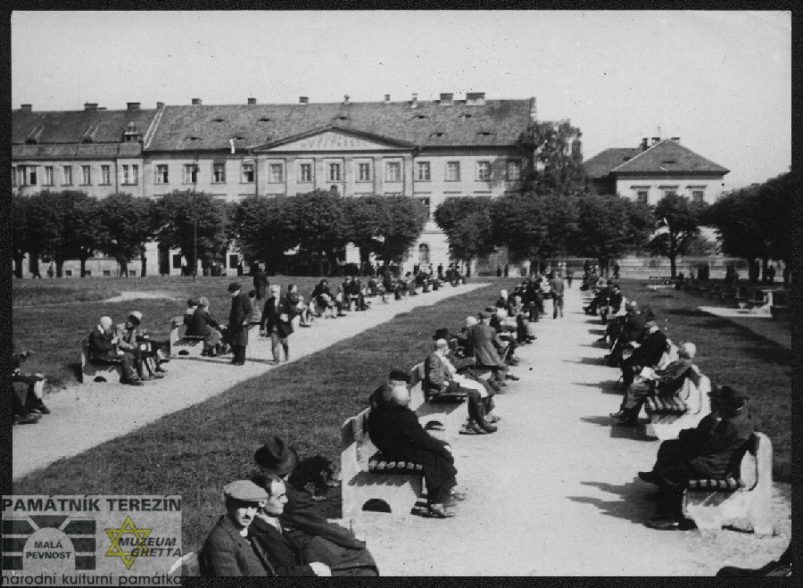
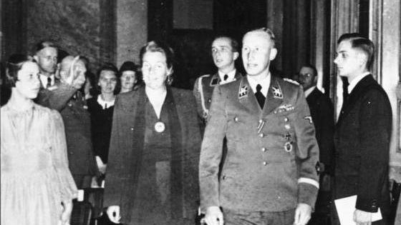
HOLOKAUST
vůdčí role: Reinhard Heydrich, Adolf Eichmann
na obsazeném územní vznikala GHETTA, z nichž byli Židé deportování do vyhlazovacích táborů

Slide 4
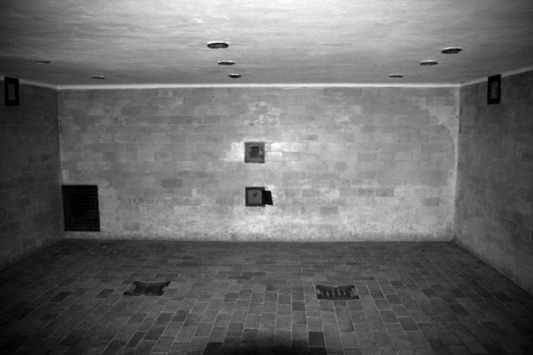
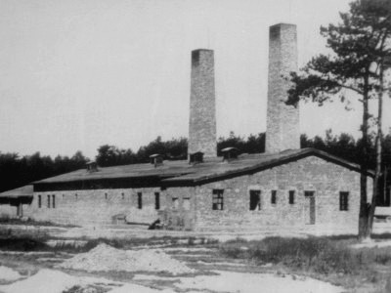
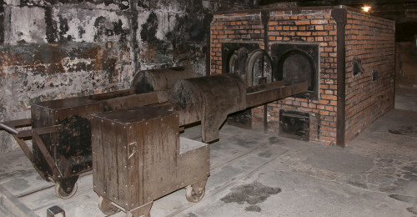
Plynové komory
podobné sprchám, cyklon B
těla poté pálena v obřích krematoriích

Slide 5
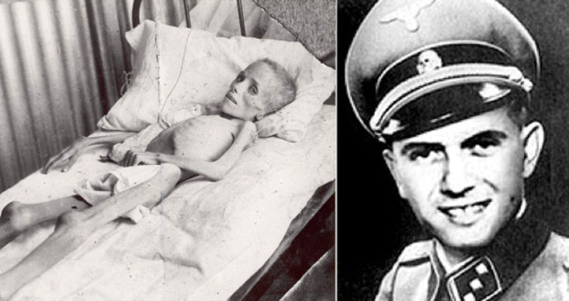
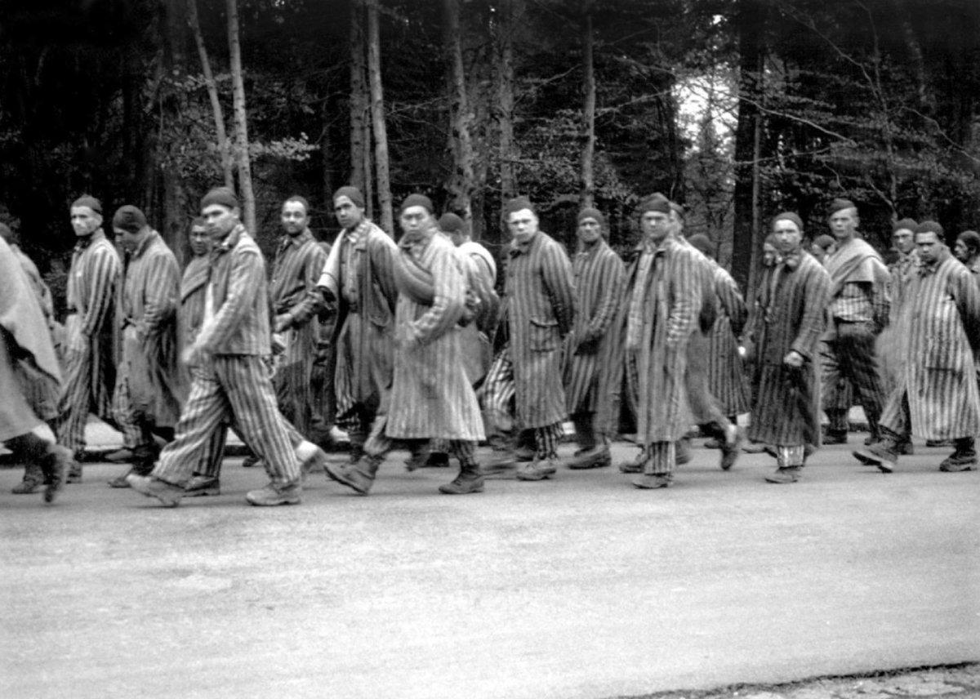
Lékařské pokusy
Josef Mengele
Pochody smrti
přemísťování před frontou

Slide 6
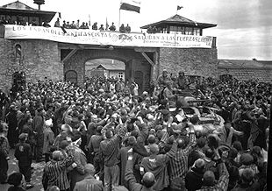
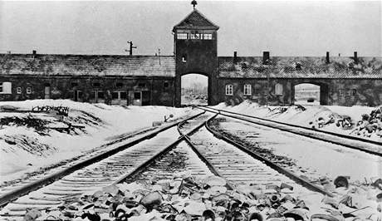
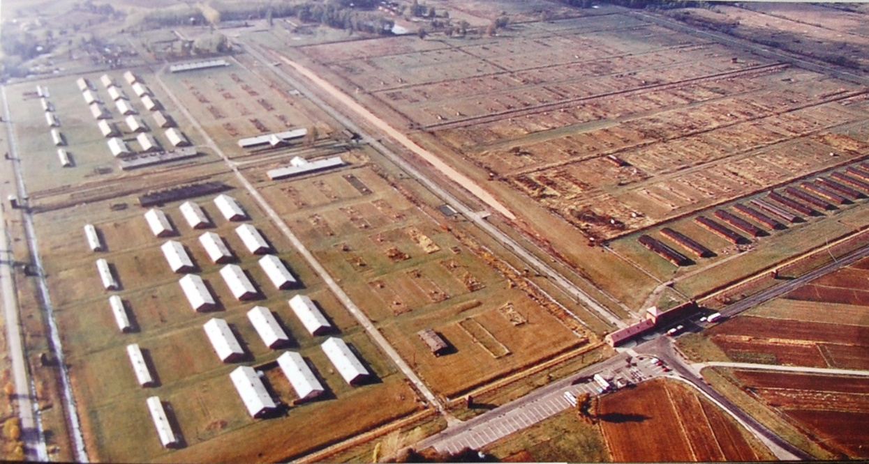
Nejznámější koncentrační tábory
Osvětim – Birkenau
Mauthausen
Rovensbruck (ženský)

Slide 7
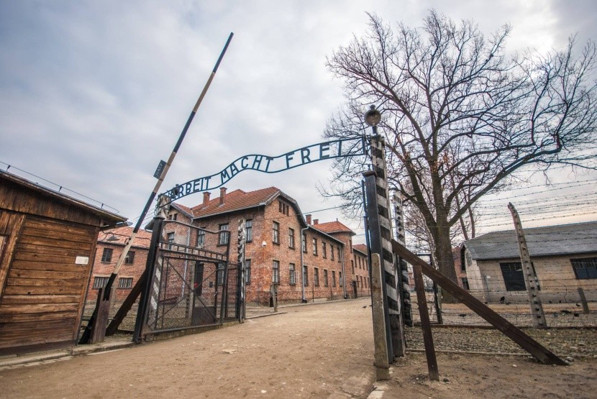
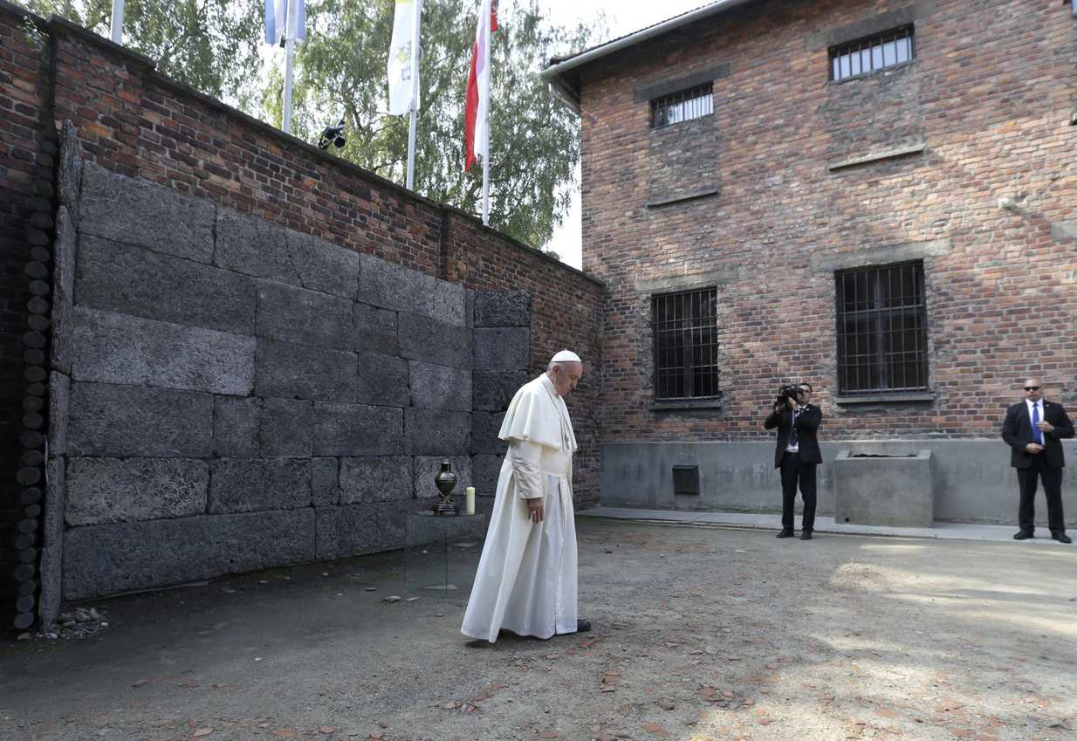
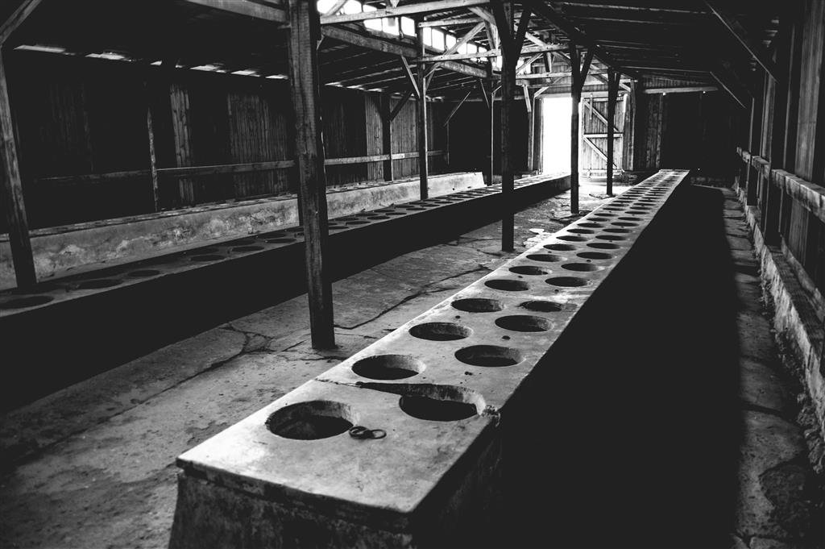
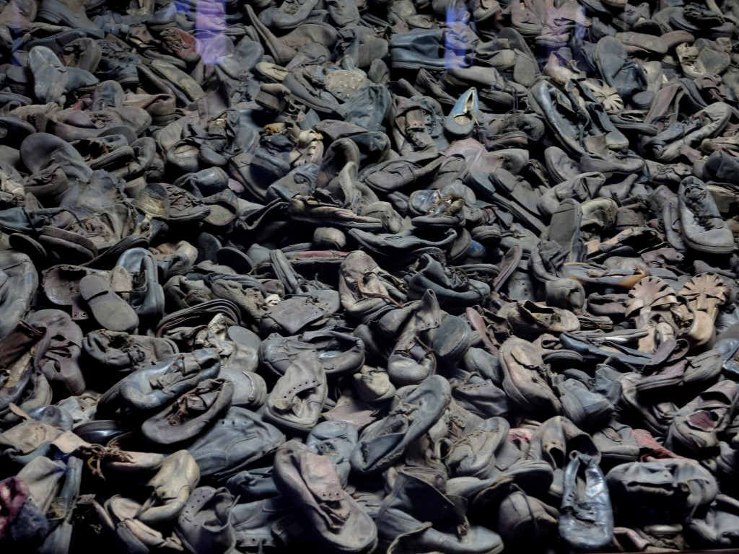

Slide 8
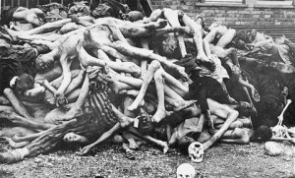
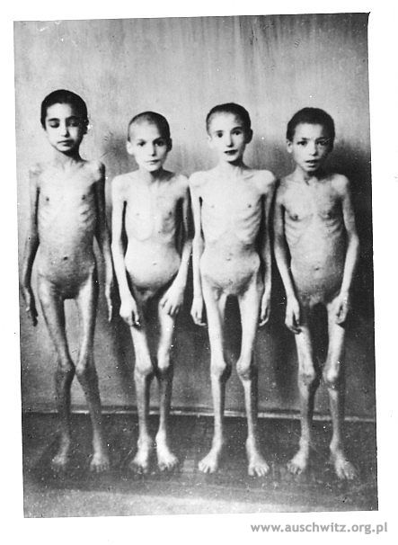
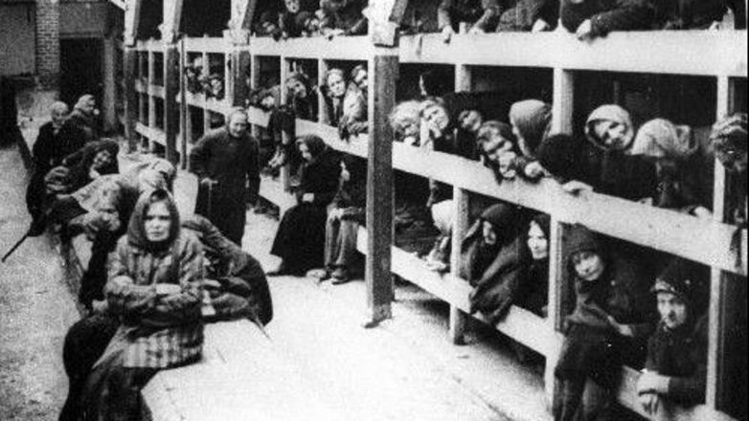

Slide 9
https://www.youtube.com/watch?v=crBeWhEtQW8

Slide 10
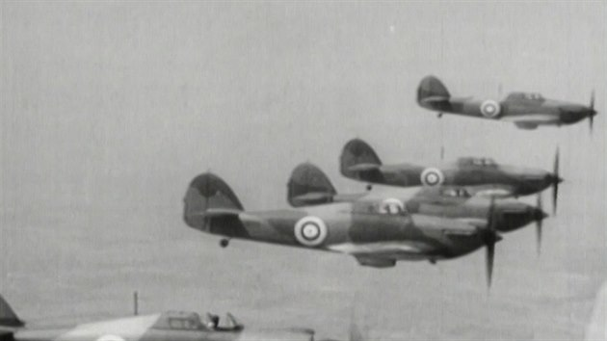
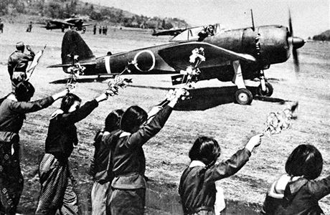
„Letecká válka“
bombardovány i civilní objekty
zejména Němci a Britové, ale nakonec i USA a Japonci (kamikaze)

Slide 11
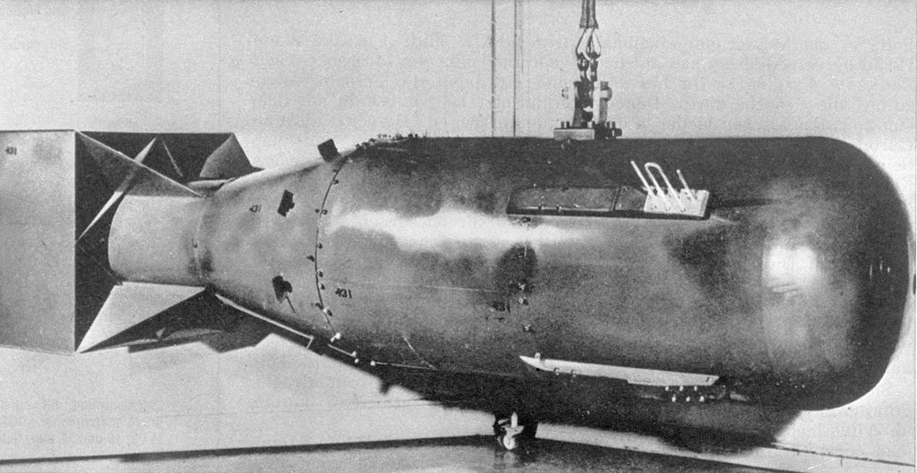
Vojenská technika
rozvoj letectva, námořnictva a dělostřelectva
letadlové lodě, ponorky
nové zbraně: rakety V-1, atomová bomba

